Slide 1
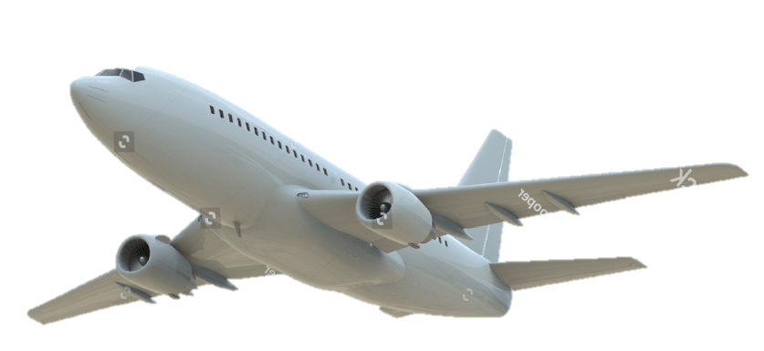
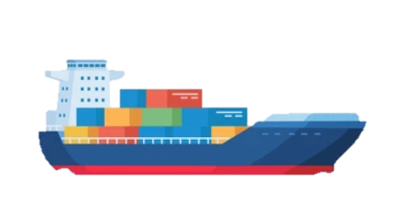
智慧通關雲服務 一年只要60,000元
通關服務商數位服務_雲平台2帳號 進出口商智慧查詢_通關服務商推薦客戶帳戶無限量
諮詢專線:(02)8772-6699
大容電腦股份有限公司

Slide 2
智慧通關雲服務(含整合需求查詢)
智慧通關雲服務
(1)AWS SaaS方案
通關服務商使用「智慧通關雲服務」，數位轉型，提升服務行動力。
通關服務商推薦進出口商客戶使用「進出口商整合需求查詢雲服務」，提升數位服務能量。
(2)特色:
系統使用者端設備不需加裝任何軟體提升行動力。
報關行推薦進出口商免費取得平台帳號，方便查詢通關進度。
1

Slide 3
報關行_智慧通關雲服務功能介紹
2

Slide 4
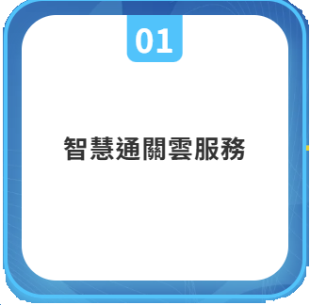
報關行-製作進出口報單系統操作影片
1
報關文件的製作
1.海運進出口文件
建立.查詢.修改.複製.刪除
2.文件的表頭.表身資料
輸入.修改
3.各類表單的列印
4.報單邏輯.傳輸.回訊
5.通關報表
文件製作檔案明細
3

Slide 5
進出口商-進出口商整合需求查詢雲服務功能介紹
4

Slide 6
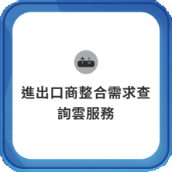
進出口商-查詢通關進度系統操作影片
1
通關流程的控管
查看文件由建檔開起
各作業時間點記錄
5

Slide 7
進出口商-報關行配對查詢系統操作影片
2
報關行配對查詢
進出口商詢找適合報關行 可勾選需求條件，即查到平台符合的報關行
6

